Slide 1
腦筋轉彎一下
開始

Slide 2


請問綠豆是哪裡人？
台北人
台中人
嘉義人

Slide 3
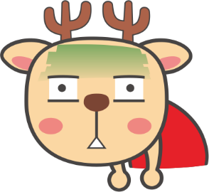
答錯了！
重來

Slide 4

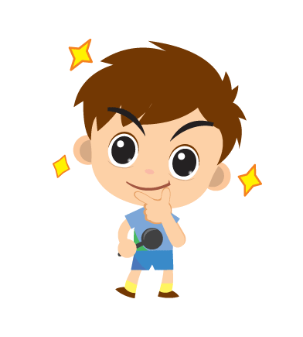
答對了！
你真強！
再見

